Slide 1

Һәр эшнең башы авыр!

Slide 2

Математикага сукмак
Тырышып-тырышып атларбыз!

Slide 3
Телдән исәпләү
Аерма тамгалана :
=
+
-

Slide 4
Телдән исәпләү
сумма
аерма
мәсьәлә
8 – 6 - ул

Slide 5
Телдән исәпләү
Санга 1 не кушсаң, килеп чыга:
Аннан соң килгән сан
Аңа кадәр килгән сан
Шул ук сан кала

Slide 6
Телдән исәпләү
Кушылучыларның урынын алыштырудан сумма:
Арта
Кими
Үзгәрми

Slide 7
Телдән исәпләү
Предметларның булмавы тамгалана:
5
1
0

Slide 8

Нәрсә ул мәсьәлә?
Ул нәрсәләрдән тора?

Slide 9
Кайсысы мәсьәлә?
6 бала качышлы уйный. Аның 4се малай 2 кыз.
Балалар качышлы уйный. Аның 4се малай 2 кыз. Барлыгы ничә бала качышлы уйный?

Slide 10
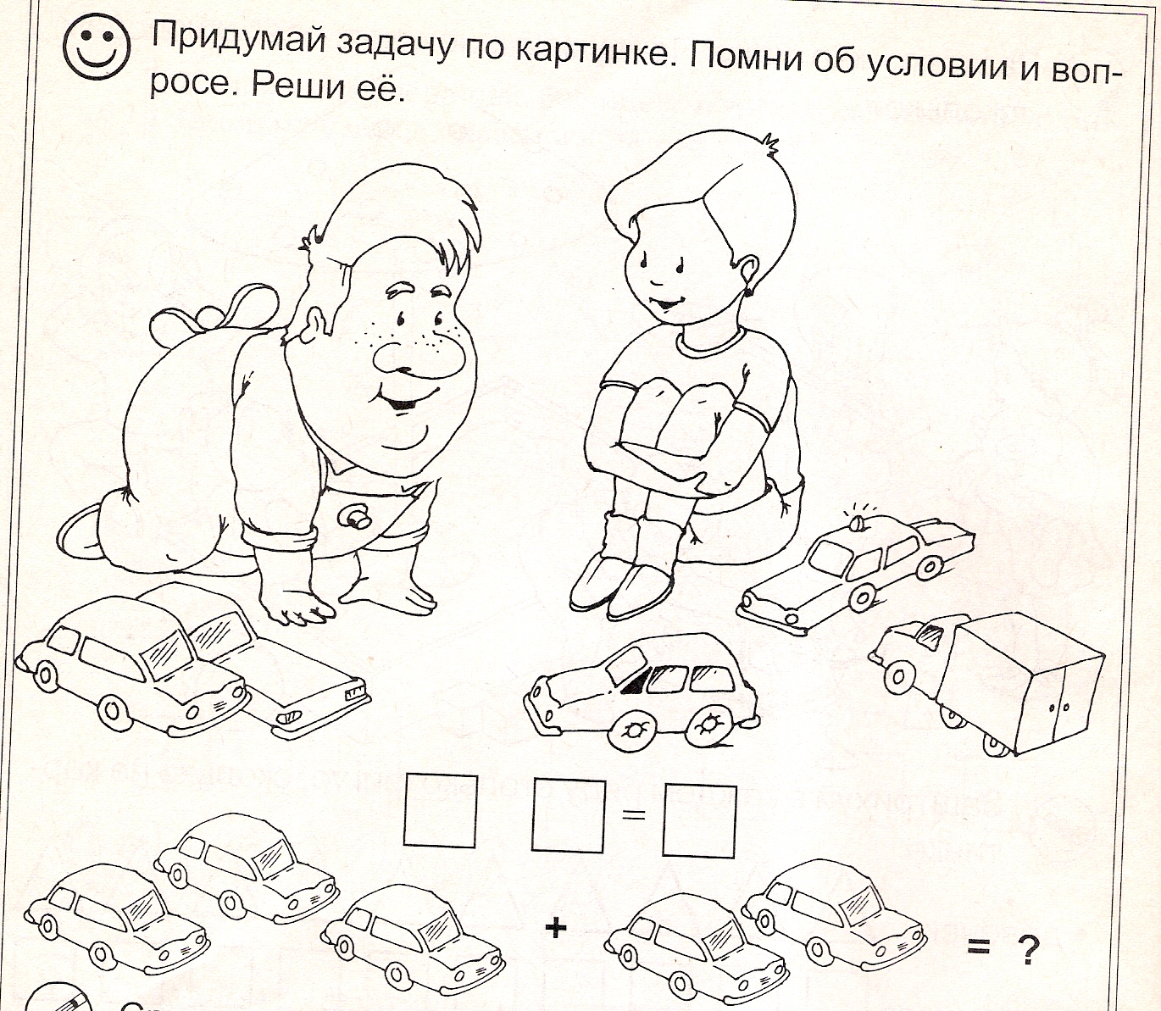

Slide 11
Яхшы эшегез өчен рәхмәт!
Математикага сукмак-
тырышып белем алабыз

Slide 12

Молодцы җавап дөрес!
Ура!!!

Slide 13

Хата!
әйе
юк
Биремне кабатларгамы?

